Slide 1
Dependency Inversion and Injection Dagger 2
Alexandr Iachimov - AM Android Developer

Slide 2
What is Dependency Inversion?
S.O.L.I.D Principles
S – Single responsibility principle
O – Open/Closed principle
L – Liskov substitution principle
I – Interface segregation principle
D – Dependency Inversion principle
Notes:
Начнём из далека. Наверняка вы слышали такую аббревиатуру как SOLID. В данной аббревиатуре зашифрованы 5 основных принципов объектно-ориентированного программирования и проектирования. На самом деле их гораздо больше, но соблюдение именно этих 5 принципов помогает хорошему программисту создать систему, которую будет легко поддерживать и расширять в течение долгого времени. Про все принципы мы конечно рассказывать не будем, так как на это уйдёт много времени, а конкретно сейчас хотим затронуть 5-ый принцип: принцип инверсии зависимостей.

Slide 3
Dependency Inversion
Notes:
Данный принцип используется для уменьшения связанности классов в вашей программе. Если взять более научное описание, то описание этого принципа звучит следующим образом. “ Модули верхних уровней не должны зависеть от модулей нижних уровней. Оба типа модулей должны зависеть от абстракций. Абстракции не должны зависеть от деталей. Детали должны зависеть от абстракций. “
Что из себя представляет модуль: Под модулем я имею ввиду любую функционально связанную часть системы. Например фреймворк ( Retrofit 2 ) мы можем поместить как отдельный независимый модуль, а логику работы с REST запросами — в другой. Модуль может включать в себя другие модули, формируя что-то вроде дерева. Соответственно можно выделить модули разных уровней. Здесь стрелочки между модулями показывают кто что использует. Соответственно эти же стрелочки будут показывать нам направления зависимостей между нашими модулями.
И вот пришло время добавить "еще одну кнопочку". И мы понимаем что функционал этой кнопки реализован в модуле E. Мы не раздумывая полезли добавлять то что нам надо, и нам пришлось поменять интерфейс взаимодействия с нашим модулем. Мы уже хотели закрыть задачу, закоммитить код… но мы же что-то поменяли… пойдем смотреть не сломали ли мы кого. И тут оказывается что из-за наших изменений сломался модуль B. Окей. Починили. А вдруг кто-то кто использует модуль B тоже сломался?
И с чем мы сталкиваемся? Правильно это проблемы !

Slide 4
The power of Dependency Inversion
Notes:
Итак, мы уже поняли что модуль E все ломает. И как же нам сделать так, что бы не приходилось постоянно менять кучу модулей, а в них кучу классов, из-за изменения всего одного класса. Для этого в модуле C нужно просто создать интерфейс, и написать простенький адаптер, который принимает зависимость из нужного модуля и предоставляет доступ только к нужному методу. Теперь если вы что-то поправите — исправить "поломку" можно будет в одном месте. Модуль C только использует интерфейс, а сама его реализация написана в модуле E.

Slide 5
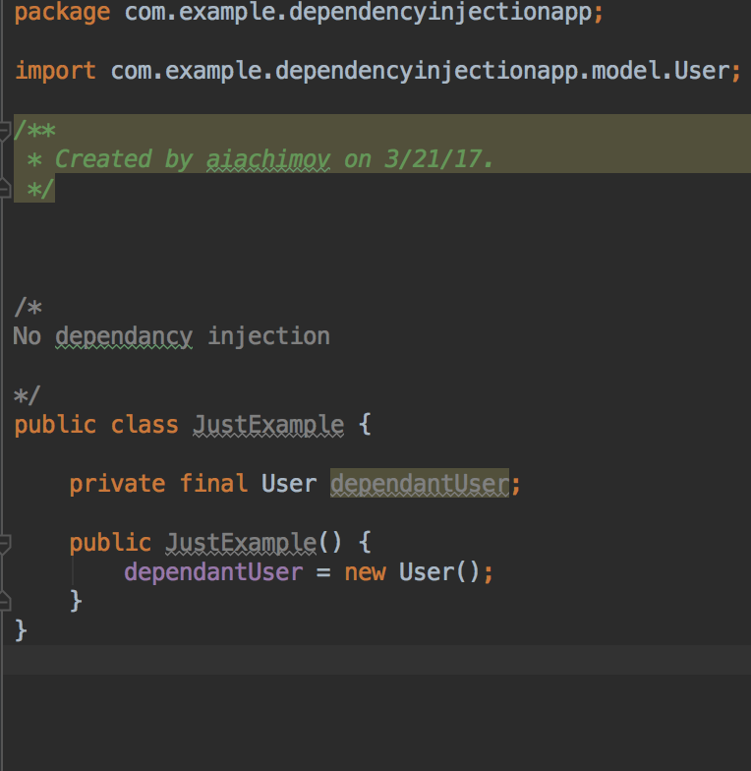
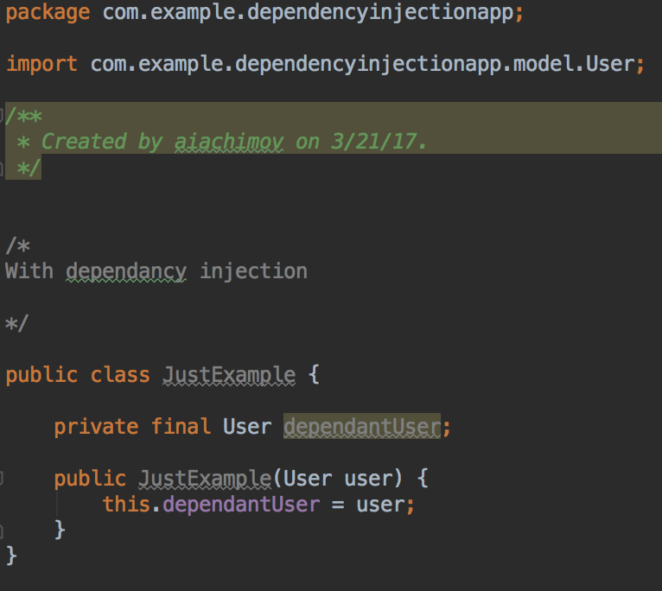
Dependency Injection
Notes:
Dependency Injection - это шаблон проектирования, позволяющий динамически описывать зависимости в коде, разделяя бизнес-логику на более мелкие блоки. Это удобно в первую очередь тем, что впоследствии можно эти самые блоки подменять тестовыми, тем самым ограничивая зону тестирования. Думаю не стоит много говорить, а сразу показать пример.Посомтрите на картинку ту, что слева. У нас есть класс JustExample у него есть одно поле User, и в конструкторе класса мы сами создаём интстанс класса User и задаём ему значение. Этот пример не использует шаблон Dependancy Injection. Теперь посмотрите на другую. Единственная разница между ними находится в конструкторе, теперь мы не вызываем оператор NEW, мы не создаём новый объект, а получаем наш dependency через конструктор. В первом случаем мы сами создаём зависимость и используем её, а во втором случае мы получаем эту зависимость как параметр.
Я сразу расскажу о самом огромном плюсе, который мы получаем при реализации шаблона на небольшом примере. Почти все современные мобильные приложения используют HTTP Client для отправки запросов на сервер, установления соединения и кеширование полученных данных. HTTP Client хранит всю захешированную информацию, а также информацию о соединении, поэтому важно иметь только один HTTP Client на всё приложение и переиспользовать его, а не создавать каждый раз заново как на первой картинке. Это был самый простой вариант реализации Dependancy Injection. Но мы же не хотим останавливаться на простом, так что пойдём дальше.

Slide 6

Injections with Dagger 2
Dagger 2 Configurations
@Component
@Module
@Scope
@Inject
Injector ENUM
Notes:
Не так давно компания Google предоставила разработчикам такую замечательную ,библиотеку как Dagger 2, и всё это для того что бы разработчик смог “вылечить” свой код от зависимостей. Вы наверное спросите почему сразу Dagger 2, где Dagger 1 ? Так вот, Dagger 1 есть, но сейчас почти все его методы и классы Deprecated, и Google настоятельно рекомендует переводить все ваши проекты на Dagger 2, а лучше изначально использовать Dagger 2. Есть один большой нюанс, который стоит упомянуть сразу же, данная библиотека работает в Compile Time, а не в Run Time как мы все привыкли. То есть при компиляции у вас автоматически генерируются специальные классы, который необходимы для реализации независимых компонентов и модулей. Так что перед тем как иди рыться в Googlе и искать почему же я не могу найти данный класс, стоит сначала скомпилировать проект, а уже потом идти смотреть что же я сделал не так. Сделать всё с первого раза очень сложно.
Я тут выделил несколько терминов или фраз, по которым мы пройдёмся.
Dagger 2 Configurations
@Component
@Module
@Scope
@Inject
Injector
Знак @ - это простая Java аннотация.

Slide 7
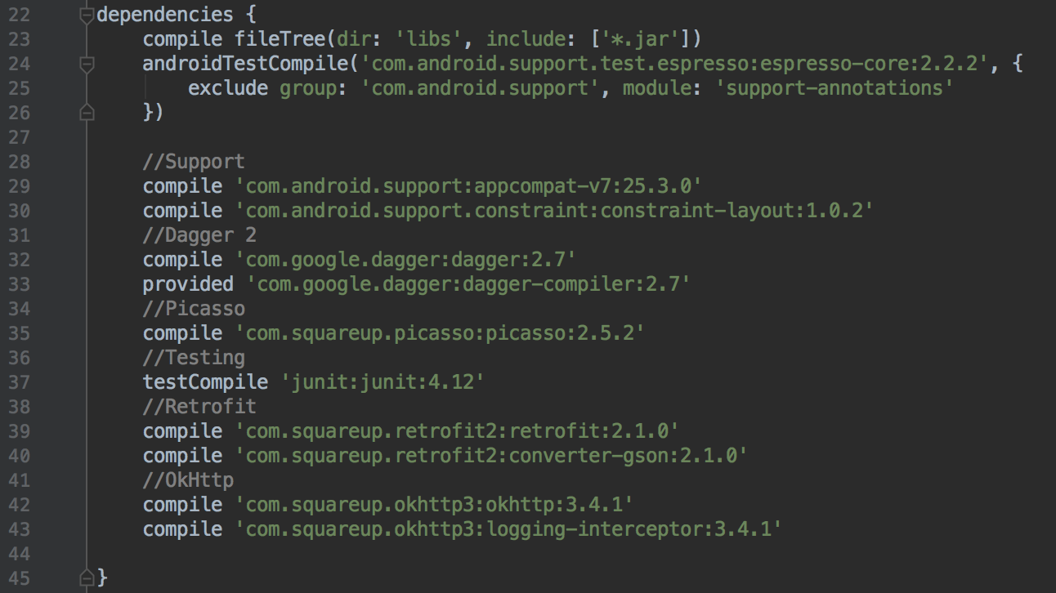
Add dependency to gradle file
build.gradle - Module level
Notes:
Подключение библиотеки Dagger 2 к проекту. Помимо самой библиотеке Dagger 2 нуждается в специальном Dagger Compiler.

Slide 8
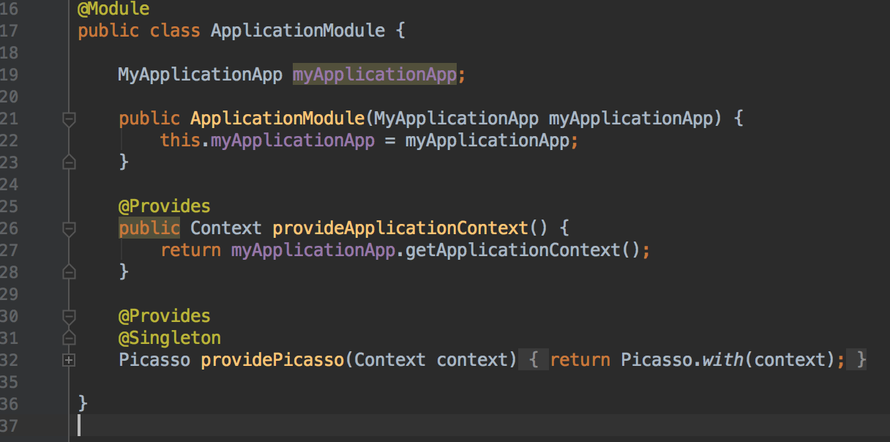
@Module
Notes:
Нашей задачей является разделить приложение на некие модули и компоненты. И всё это для того что бы объекты можно было создавать только в одном месте в конкретном модуле, вместо того, что бы создавать их где не попадя. Для этого нам нужно создать специальный класс, и пометить его специальной аннотацией @Module. На скриншоте вы можете видеть пример такого класса. Я назвал его ApplicationModule. ”Дальше импровизация по скриншоту, так будет легче, рассказать про каждый метод, и для чего он нужен”.

Slide 9
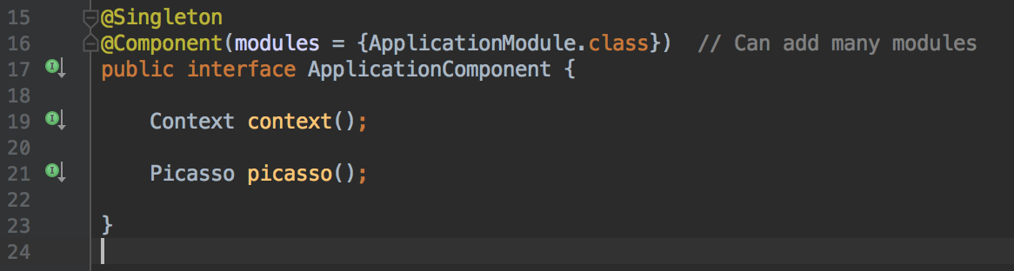
@Component
Notes:
Следующая аннотация это @Component. Если вспомнить граф, который был на первых слайдах, то компонент можно сравнить с вершиной этого графа. К примеру Application Component это самая первая вершина, от которой будут наследоваться другие вершины ( по желанию ), в данном интерфейсе нам необходимо написать методы, объекты которых мы хотим передать наследникам. В аннотации @Component мы подключаем модуль который создали на предыдущем слайде, это позволяет данному компоненту инжектировать созданные объекты. Подключаемых модулей может быть сколько угодно, но главное не перегибать палку. ( Дальше импровизация по скрину )

Slide 10
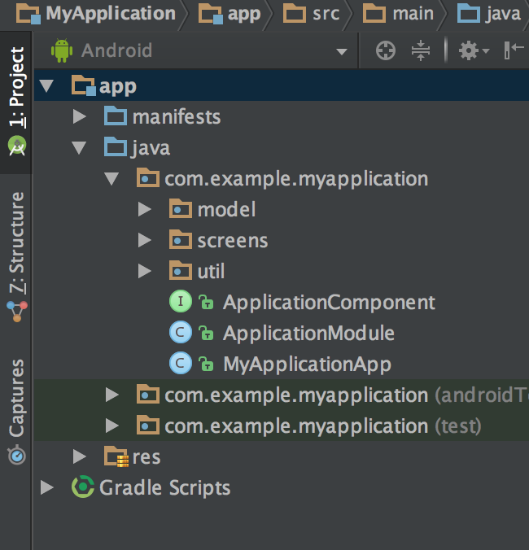
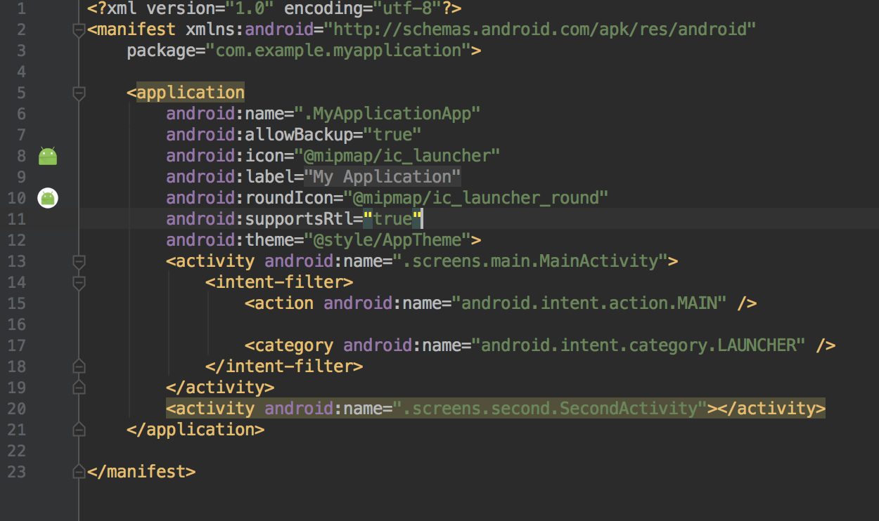
Where?
Notes:
До этого этапа мы создали наш первый компонент и модуль, теперь осталось подключить его. Где и как мы будем его подключать? Начнём с первого вопроса. В принципе всё логично, так как в названии присутствует слово Application, то можно догадаться что подключать мы его будем в Application классе. Это Singleton класс, в нашем Андройд приложении, его жизненный цикл почти идентичен с жизненным циклом Активити. Этого класса поначалу нет в проекте, так что нам придётся самим создать его в корневой директории, а так же подключить его в Манифест файле.

Slide 11
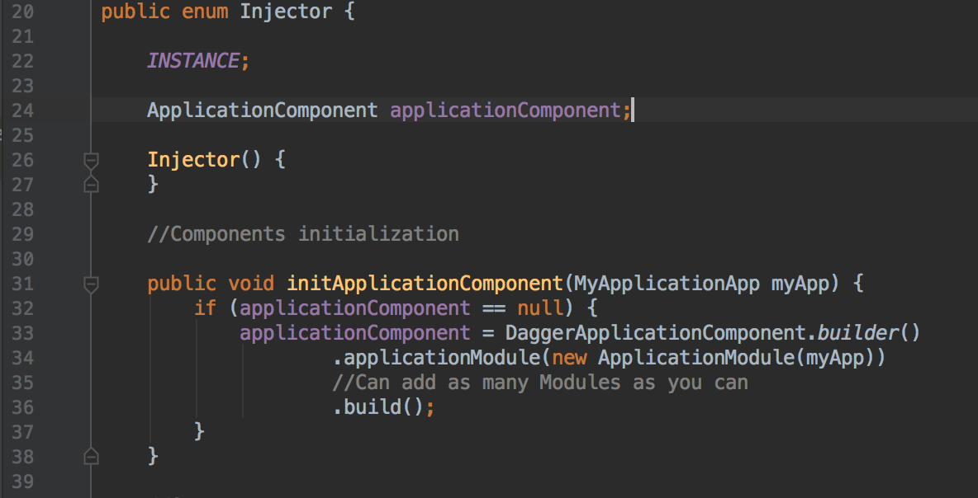
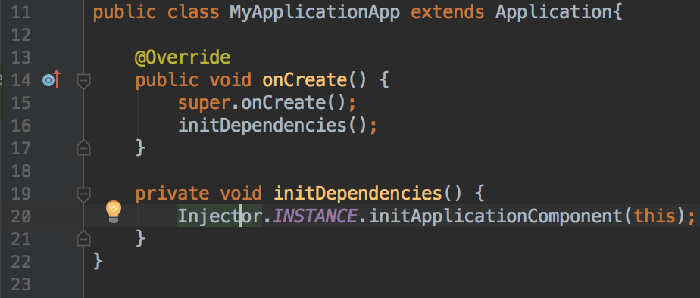
How ?
Notes:
Теперь поговорим о том как подключать, созданные нами компоненты. Вариаций очень много, и каждый разработчик сам решает как это делать. В своё время мой ментор показал мне один очень удобный способ, который используется во многих проектах. Для реализации данного способа нам понадобится ENUM ( назовём его Injector ) и будет он выглядеть следующим образом. В данном Injector-e у нас будут находиться все компоненты, а так же будет происходить их инициализация. Инициализация очень проста, она происходить с помощью Билдер Паттерна, мы просто указывает из каких модулей состоит компонент, а затем билдим его, вот и всё. Теперь осталось только проинициализировать компонент в нашем Application классе. В принципе всё, мы проинициализировали компонент и теперь можем спокойно использовать объекты которые он предоставляет.

Slide 12
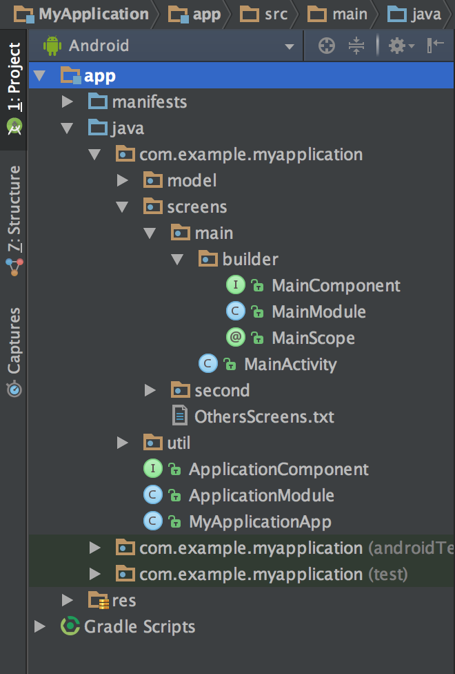
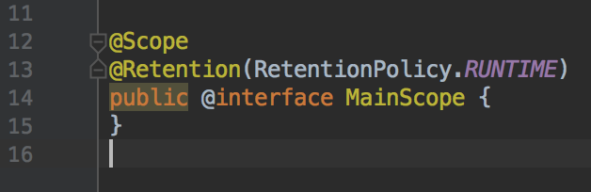
@Scope
Notes:
Давайте быстренько создадим ещё один компонент с Модулем, только на этот раз подключим его к нашей Активити. ( Импровизация по скринам ). На скриншоте вы можете заметить интерфейс под название @MainScope. Что из себя представляет @Scope, это своего рода пометка которая помогает определить область видимости для создаваемого модуля и объектов в нём. Мы можем создать свой собственный @Scope или использовать @Singleton Скоуп. То есть объект помеченный данным скоупом будет только один во всём приложении.

Slide 13
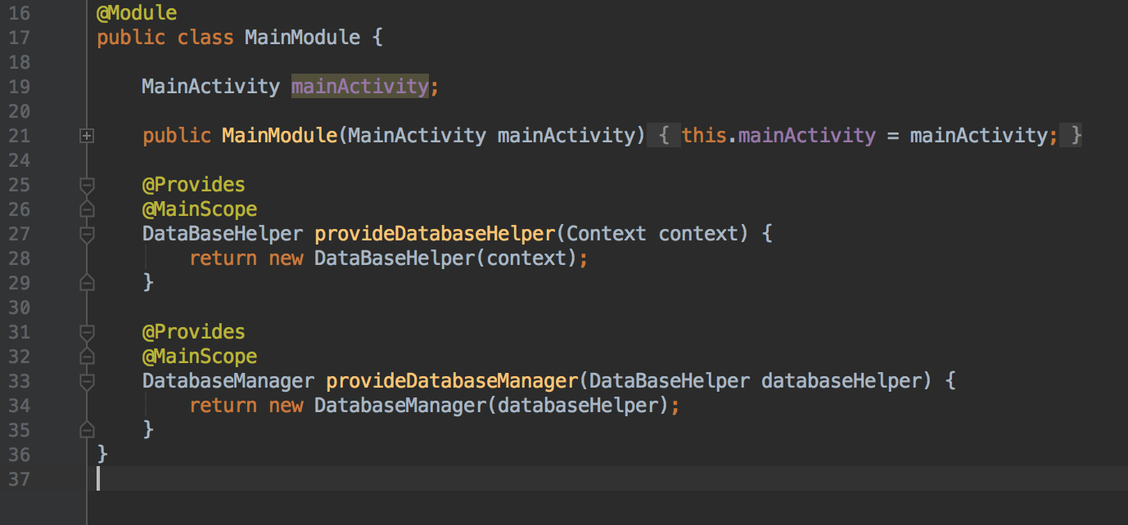
MainModule & MainComponent
Notes:
Как я и сказал давайте создадим ещё один модуль и компонент, который будет подключаться только к нашей MainActivity ( Импровизация ) В данном модуле мы хотим создать объект 2 классов, DataBaseHelper (для создания БД) и DataBaseMabager ( для управления БД ). Давайте глянем на эти 2 класса.

Slide 14
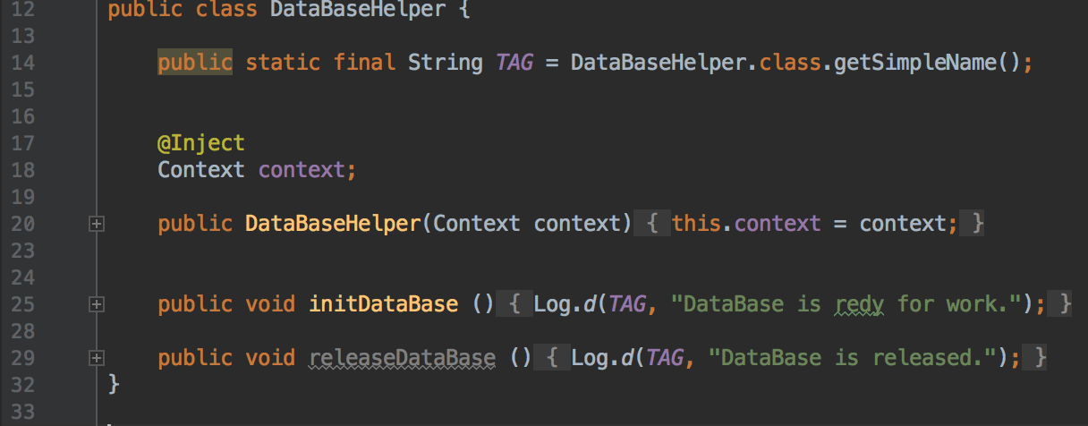
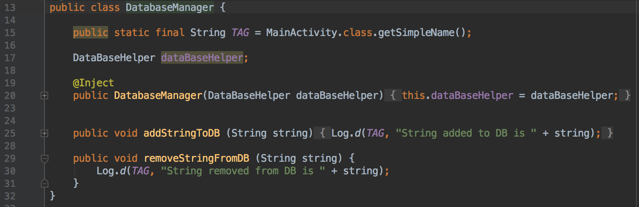
DataBaseHelper & DataBaseManager
Notes:
Эти 2 класса просто имитируют работу с базой данных.

Slide 15
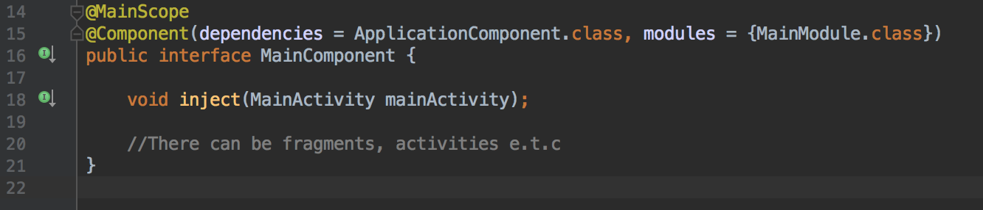
MainComponent
Notes:
Данный интерфейс очень маленький, так как в нём мы только указываем, куда мы хотим инжектить наш компонент, в нашем случае это MainActivity, но так же это может быть и любая другая Активити или Фрагмент. Так же стоит обратить внимание на аннотацию @Component в ней мы видим следующую строчку, dependencies = ApplicationComponent.class. Cдесь мы указываем родительский компонент, для текущего компонента. Если вы не помните то наш ApplicationComponent предоставляет своим потомкам Context и Picasso, так что теперь Context и Picasso есть и у MainComponent.

Slide 16
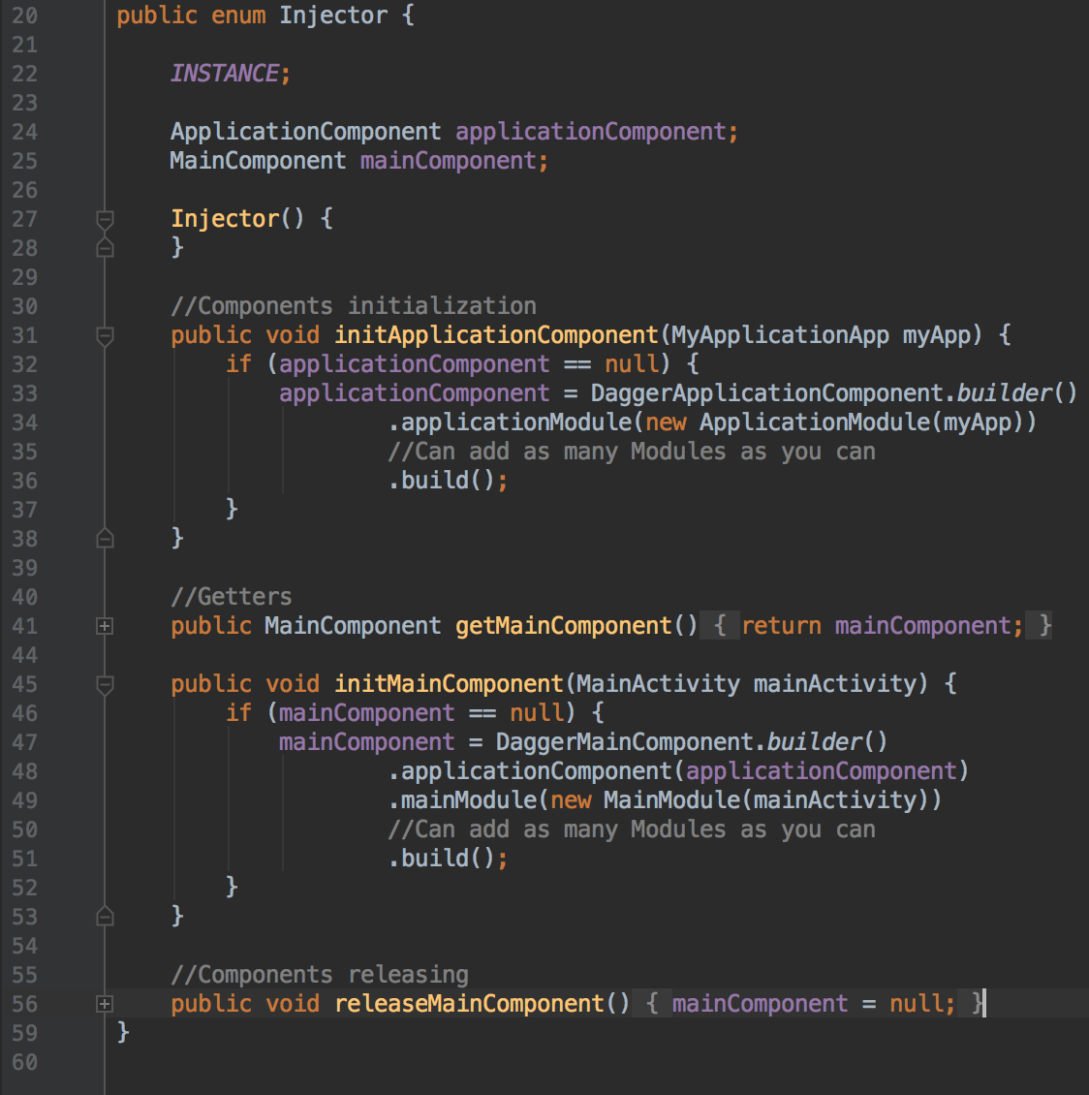
Add new Component in Injector
Notes:
Теперь осталось добавить наш новый компонент в Injector и можно будет его использовать. Принцип добавления почти тот же. Только теперь при создании MainComponent в билдер нам надо передать так же и компонент от которого зависит наш создаваем компонент, тоесть при создании MainComponent мы должны в билдер передать ApplicationComponent, ну а так же не забыть модули которые использует MainComponent.

Slide 17
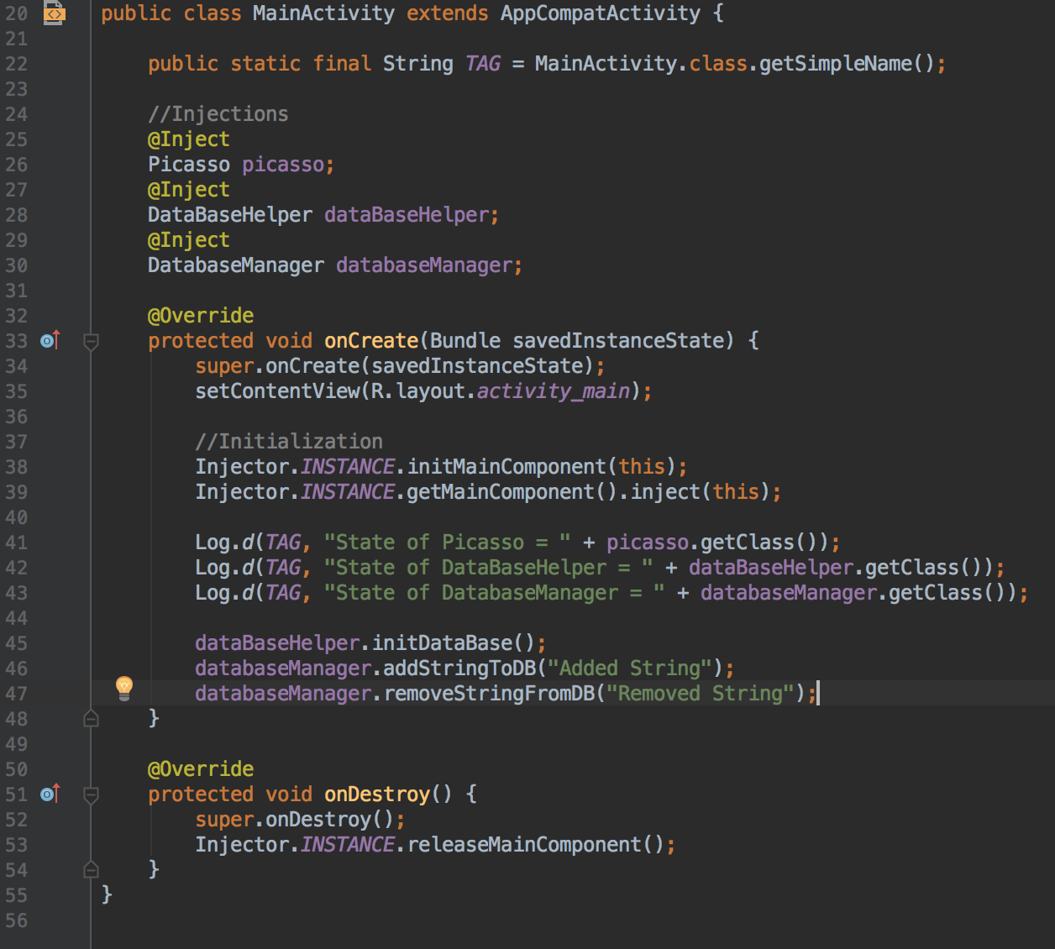
@Inject. In MainActivity.java
Notes:
Ну теперь мы добрались до самого интересного, для чего же мы это всё делали, а всё ради того что бы использовать наши объекты в MainActivity, а всё это делается следующим образом. Для добавления нашего объекта нам всего лишь надо использовать аннотацию @Inject и вуаля, наш объект магическим образом добавляется в нашу Активити, без всяких операторов New. Далее мы можем передавать эти объекты в качестве параметра в констурктор к примеру в презентер, и так же написать на него метод, который провайдит наш презентер.

Slide 18
Why Dagger 2 ?
Decrease dependency between objects
Make your code more readable
Help you to make test for your project easier
Be in trend ….
Notes:
В принципе для этой презентации я написал проект, в котором есть ещё одно активити со своим компонентом и модулем. Его модуль предоставляет нам объекты необходимые для работы с Networking, Retrofit, OkHttpClient, Gson, NetworkManager. Если вы знаете как работать с Retrofit то я могу вам в Android Studio показать как всё это реализовано.

Slide 19
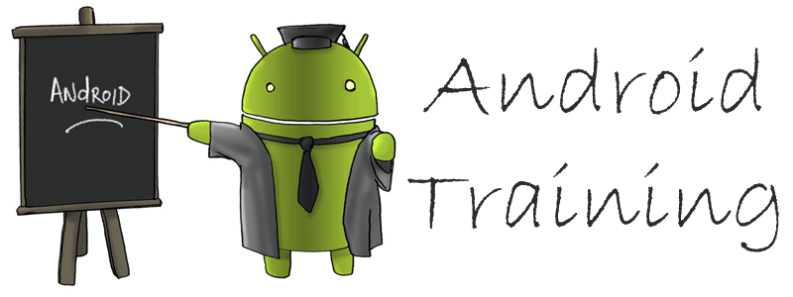
The end
Alexandru Iachimov e-mail: alexandru.iachimov@endava.com
Git repository : https://github.com/AlexIach/DependencyInjection

